Slide 1
در هر تصویر چند تا از یک شکل وجود دارد
دو ثانیه تصویر بعدی را نگه میداریم و بعد میگیم مثلا از یخچال چند تا بود در شکل ؟

Slide 2
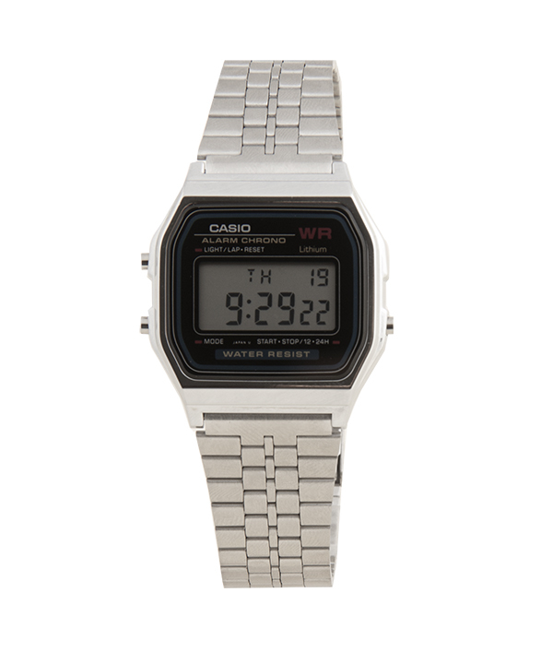
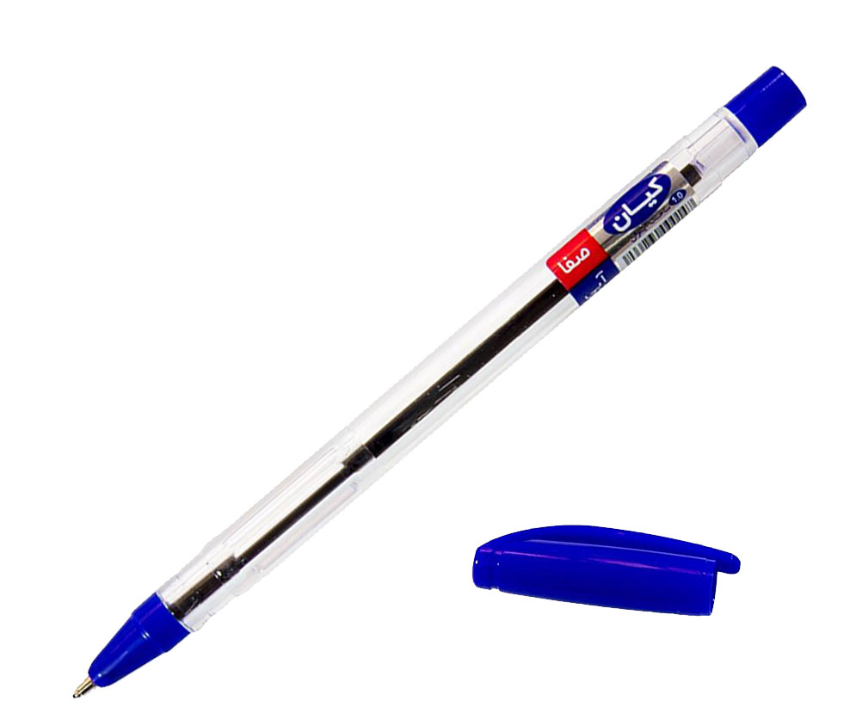
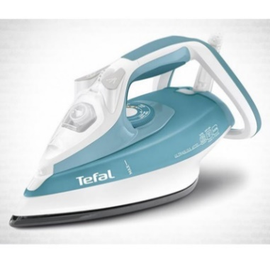
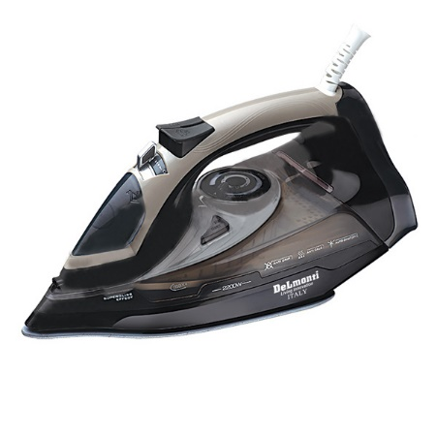
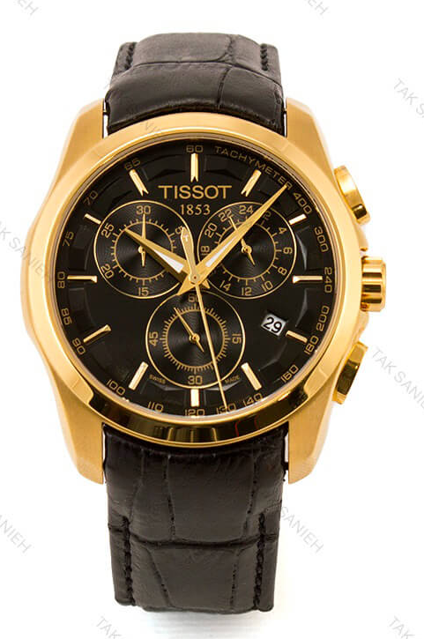
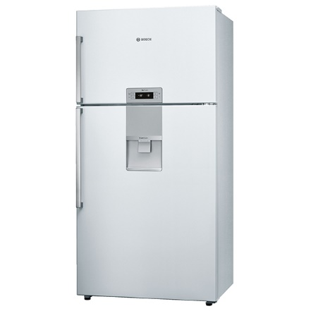
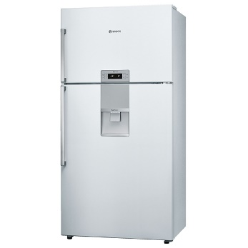

Slide 3
در هر تصویر چند تا از یک شکل وجود دارد

Slide 4
